Slide 1

샬롬
현대교회
어린이교회
초등부

Slide 2


찬양해요♪~

Slide 3



너와 나의 모습이 예수님 닮아
너와 나의 모습이 예수님 닮아
하루 이틀 매일매일 지날 때 마다
더 닮아가길 원해요

Slide 4
예수님 사랑이 (넘쳐 넘쳐)
예수님 축복이(흘러 흘러)
예수님 은혜가(가득 가득)
당신과 함께 하길 원해요

Slide 5
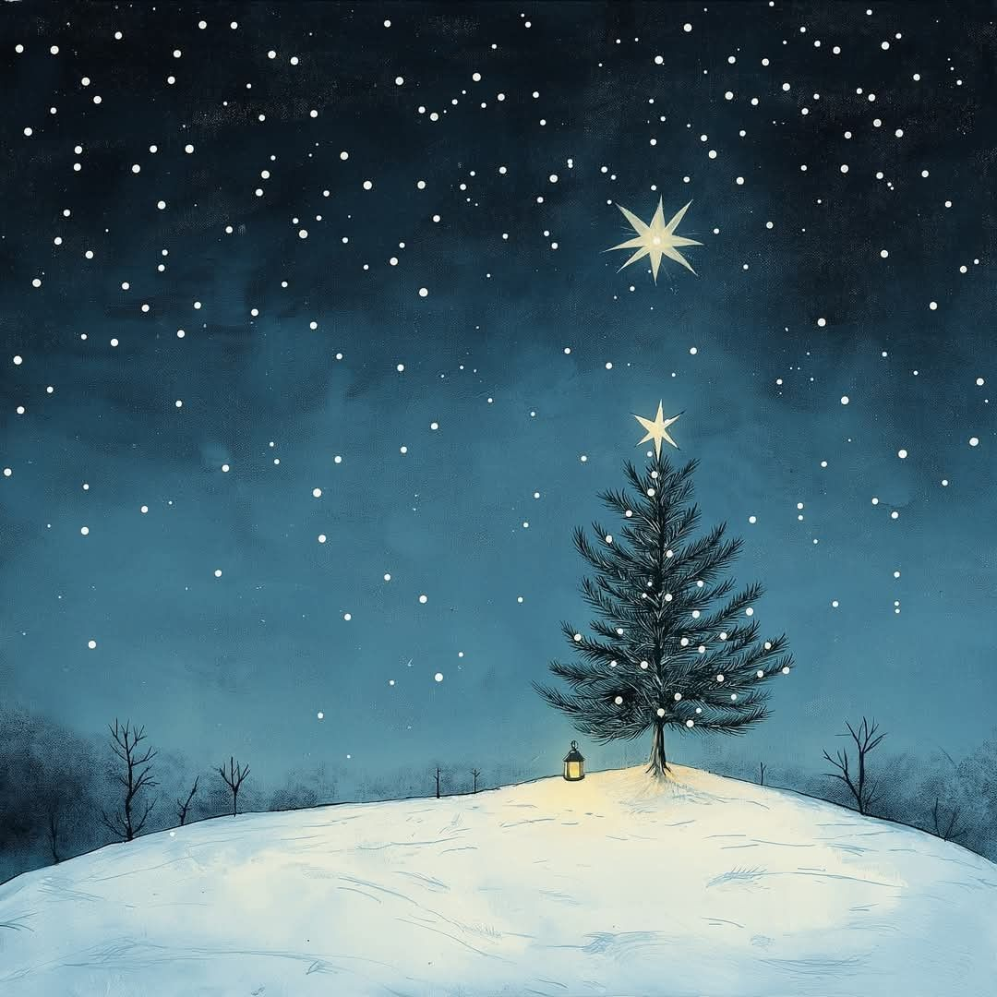
천사들의 노래가
천사들의 노래가
하늘에서 들리니
산과들이 기뻐서
메아리쳐 울린다

Slide 6
천사들의 노래가
한 밤중에 목자들
저기 양떼 지킬 때
아름다운 노래가
청아하게 들린다

Slide 7
천사들의 노래가
영~~~광을
높이계신 주께
영~~~광을
높이계신 주님께

Slide 8
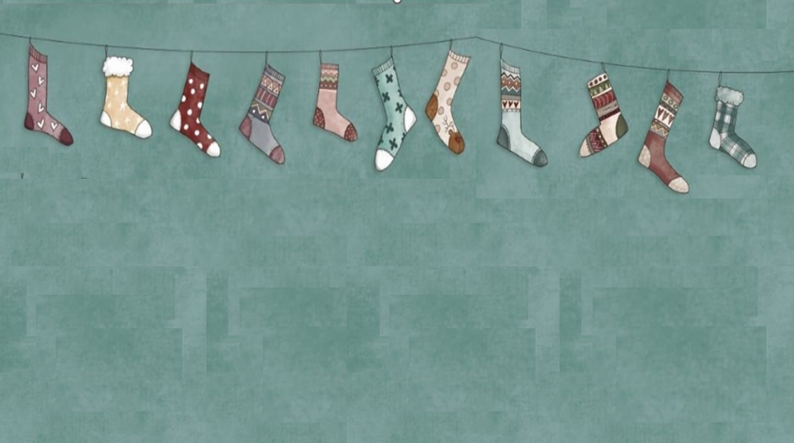
난 깜짝 놀랐지
난 깜짝 놀랐지
예수님이 날 사랑하신대
난 깜짝 놀랐지
예수님이 날 구원하셨대

Slide 9
난 깜짝 놀랐지
난 깜짝 놀랐지
날 위해 십자가 죽으셨대
난 깜짝 놀랐지
우리를 주의 자녀(삼으셨대)

Slide 10
난 깜짝 놀랐지
예전엔 몰라 몰라
그 사실 몰라 몰라
예수님이 땅에 오신 그 이유를

Slide 11
난 깜짝 놀랐지
알아 알아 이제는 알아 알아
예수님이 날 구원하셨대
(어머~ 어머~)

Slide 12

기뻐 기뻐하라
하나님의 구원을 기다리는 사람들이여
영광이 그 나라 기다리는 사람들이여
기뻐하라 기뻐 기뻐하라
이 아기를 보아라 이 아기를 보아라

Slide 13
기뻐 기뻐하라
하나님의 구원 우리에게 임했네
하나님의 영광 우리에게 비추었네
구원자 보내주심 찬양해
아기 예수 태어나심 감사해
감사~ 찬양해

Slide 14

사도신경
전능하사 천지를 만드신
하나님 아버지를 내가 믿사오며,
그 외아들 우리 주
예수 그리스도를 믿사오니,

Slide 15
사도신경
이는 성령으로 잉태하사
동정녀 마리아에게 나시고,
본디오 빌라도에게 고난을 받으사,
십자가에 못박혀 죽으시고,
장사한 지 사흘 만에 죽은 자
가운데서 다시 살아나시며,

Slide 16
사도신경
하늘에 오르사,
전능하신 하나님 우편에 앉아
계시다가, 저리로서 산 자와
죽은 자를 심판하러 오시리라.

Slide 17
사도신경
성령을 믿사오며, 거룩한 공회와,
성도가 서로 교통하는 것과,
죄를 사하여 주시는 것과,
몸이 다시 사는 것과,
영원히 사는 것을 믿사옵나이다.
아멘

Slide 18
기뻐 기뻐하라
하나님의 구원을 기다리는 사람들이여
영광이 그 나라 기다리는 사람들이여
기뻐하라 기뻐 기뻐하라
이 아기를 보아라 이 아기를 보아라

Slide 19
기뻐 기뻐하라
하나님의 구원 우리에게 임했네
하나님의 영광 우리에게 비추었네
구원자 보내주심 찬양해
아기 예수 태어나심 감사해
감사~ 찬양해

Slide 20

대표기도
박시원 어린이

Slide 21

성경봉독
요한 일서 1장 5절

Slide 22

성경봉독- 요한일서 1장
5 우리가 그에게서 듣고 너희에게 전하는 소식은 이것이니 곧 하나님은 빛이시라 그에게는 어둠이 조금도 없으시다는 것
이니라 (아멘~)

Slide 23
설 교
하나님은 빛이시라
김광래 목사님

Slide 24

헌금 찬양
하이어 성가대
“그 이름 임마누엘”
“

Slide 25

유대 땅 작은 마을 베들레헴에
사람의 몸을 입고 아들로 오신

Slide 26
크고 놀라운 그 이름 예수
우리들 모든 죄에서 구원하셨네

Slide 27
약속대로 오신 그 이름
임마누엘

Slide 28
유대 땅 작은 마을 베들레헴에
사람의 몸을 입고 아들로 오신

Slide 29
크고 놀라운 그 이름 예수
우리들 모든 죄에서 구원하셨네

Slide 30
약속대로 오신 그 이름
임마누엘

Slide 31
우리와 영원히 함께 하시네

Slide 32
헌금기도
최예서 어린이

Slide 33


Slide 34
광 고
1. 예수 그리스도 향기 가득한 하나님의 자녀되기를 소망합니다
2. 대림절 두번째 주일입니다. (촛불점화 담당자 준비)
3. 성탄절 축하 공연은 “킹 오브 킹스” 연극입니다
(맡은 배역을 잘 준비 바라며, 일정 확인 바랍니다 )
4. 다음주 예배 임사자는 사회 김연호 선생님,
대표기도 허지유 어린이, 헌금기도 박시윤 어린이 입니다.
Notes:
마우스 오른쪽 클릭 후 텍스트편집(문자열추가) 버튼 누른후 텍스트 삽입 바랍니다

Slide 35

성경 말씀
우리는 구원 받는 자들에게나
망하는 자들에게나 하나님 앞에서 그리스도의 향기니
- 고린도후서 2장 15절-

Slide 36
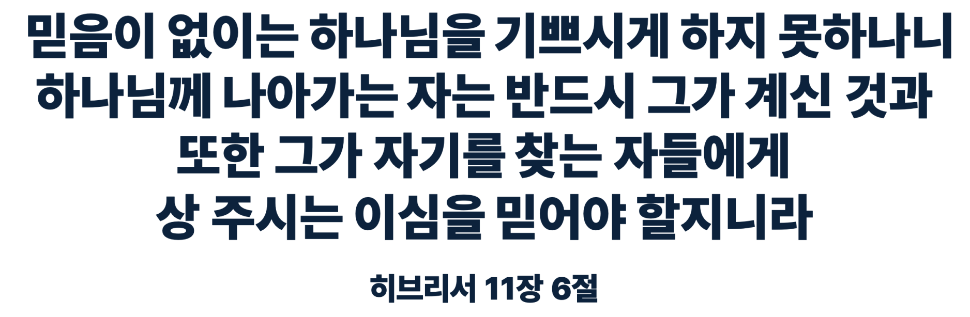
성경 말씀

Slide 37
대림절 촛불점화 담당
날짜 | 명수 | 1부 | 2부
11월 30일 | 1명 | 김사랑 | 오서현
12월 7일 | 2명 | 서호원, 최예서 | 김수연, 이라임
12월 14일 | 3명 | 김도경, 한유은, 최은서 | 윤건이, 윤강이, 윤한이
12월 21일 | 4명 | 서주원, 현하빈 박시윤, 한은호 | 박로제, 이나엘 김한솔, 박로빈

Slide 38
“킹 오브 킹스”연습 일정
날짜 | 내용
11월 23일 | 음성 녹음 연습(핸드폰)
11월 30일, 12월7일 | 음성 녹음
12월 14일 | 녹음된 것 맞추어 연습
12월 20일 (토) | 11시 모여서 연습 후 본당에서 리허설
12월 21일 (주일) | 총연습

Slide 39
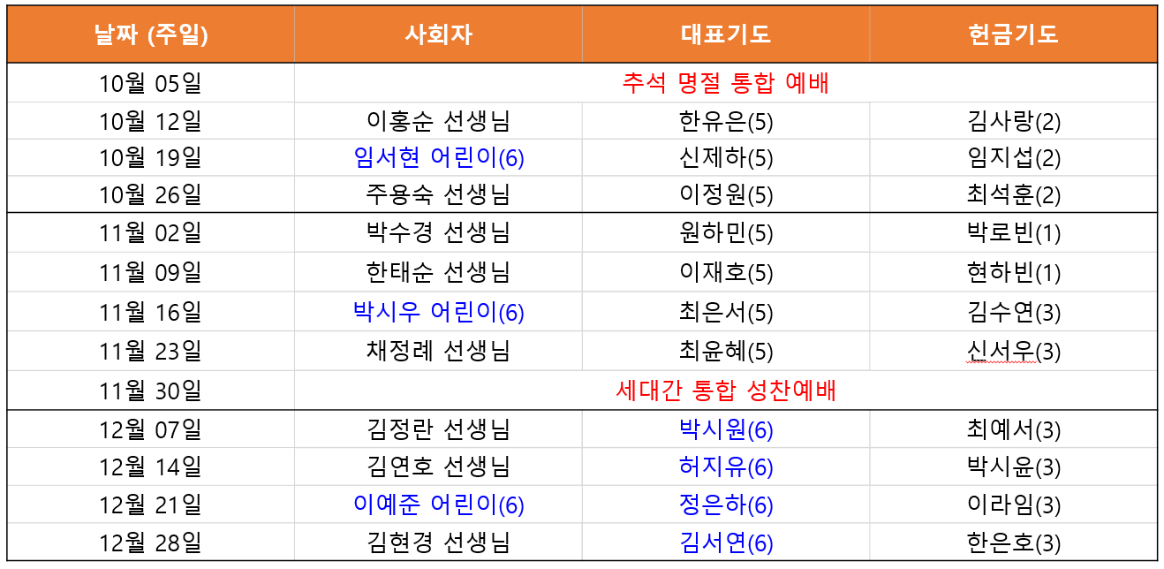
예배 임사자
4월, 5월, 6월 예배 위원

Slide 40
주기도문
하늘에 계신 우리 아버지여,
이름이 거룩히 여김을 받으시오며,
나라가 임하시오며,
뜻이 하늘에서 이루어진 것같이
땅에서도 이루어 지이다.

Slide 41
주기도문
오늘 우리에게 일용할 양식을 주시옵고,
우리가 우리에게 죄 지은 자를
사하여 준 것같이
우리 죄를 사하여 주시옵고,

Slide 42
주기도문
우리를 시험에 들게 하지 마시옵고,
다만 악에서 구하시옵소서.
나라와 권세와 영광이 아버지께
영원히 있사옵나이다. 아멘.

Slide 43

현대교회
어린이교회
한 주간
배운 말씀대로
승리하고
다음 주일에
만나요
하나님께
영광을~

